Slide 1
FlashmUTT
HALOUI Amine
ISAAC Nicolas
JALOUZET Jérémie
OUADGHIRI Mohammed
SABOURIN Jean
[IF11] EDI et Commerce électronique (Jean-Pierre CAHIER) / Présentation FlashmUTT (13 Juin 2013)

Slide 2
Plan
Introduction
Problématique
Etat de l’art
Public cible
Modèle d’acteurs
Présentation des fonctionnalités
Scénarios d’utilisation
Architecture technique
Business model
Conclusion
[IF11] EDI et Commerce électronique (Jean-Pierre CAHIER) / Présentation FlashmUTT (13 Juin 2013)

Slide 3
Introduction
A quoi correspond la plateforme FlashmUTT ?
Comment fonctionne-t-elle ?
Comment se démarque-t-elle ?
[IF11] EDI et Commerce électronique (Jean-Pierre CAHIER) / Présentation FlashmUTT (13 Juin 2013)

Slide 4
Introduction
A quoi correspond la plateforme FlashmUTT ?
Plateforme permettant de :
Rechercher des points d’intérêt (exemple : un commerce)
Se rendre vers un lieu (calcul d’itinéraire)
Associer une organisation à un QR code
(point d’entrée virtuel)
[IF11] EDI et Commerce électronique (Jean-Pierre CAHIER) / Présentation FlashmUTT (13 Juin 2013)

Slide 5
Introduction
Comment fonctionne-t-elle ?
Plateforme reposant sur 3 technologies :
Les QR codes
Un service de cartographie
La réalité augmentée
[IF11] EDI et Commerce électronique (Jean-Pierre CAHIER) / Présentation FlashmUTT (13 Juin 2013)

Slide 6
Introduction
Comment se demarque-t-elle ?
Combinaison de plusieurs technologies
Convergence de celles-ci
[IF11] EDI et Commerce électronique (Jean-Pierre CAHIER) / Présentation FlashmUTT (13 Juin 2013)

Slide 7
Problématique
Comment dynamiser l’activité des commerces ?
Comment attirer le client ?
Comment le fidéliser ?
Comment transformer la ville en terrain de jeu ?
[IF11] EDI et Commerce électronique (Jean-Pierre CAHIER) / Présentation FlashmUTT (13 Juin 2013)

Slide 8
Public cible
A qui s’adresse l’application ?
Quels sont les acteurs impliqués ?
Les développeurs de la plateforme
Les clients
Les clients potentiels des organisations
Les clients montrant de l’intérêt pour les données
Les organisations
[IF11] EDI et Commerce électronique (Jean-Pierre CAHIER) / Présentation FlashmUTT (13 Juin 2013)

Slide 9
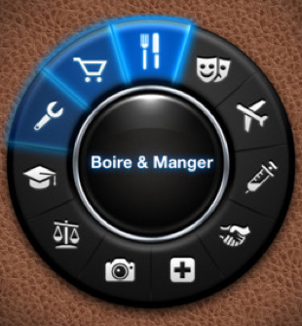
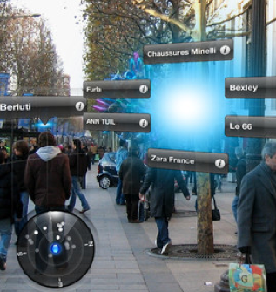
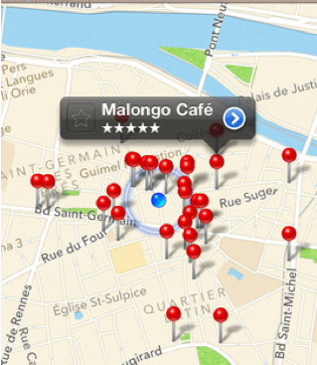
Etat de l’art
Where to
[IF11] EDI et Commerce électronique (Jean-Pierre CAHIER) / Présentation FlashmUTT (13 Juin 2013)

Slide 10
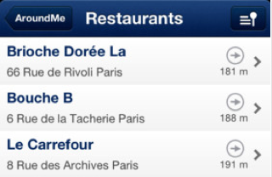
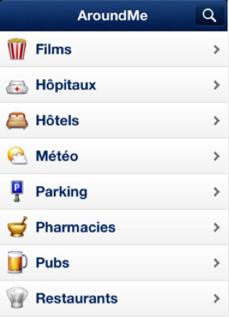
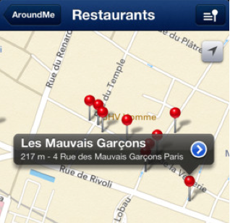
Etat de l’art
AroundMe
[IF11] EDI et Commerce électronique (Jean-Pierre CAHIER) / Présentation FlashmUTT (13 Juin 2013)

Slide 11
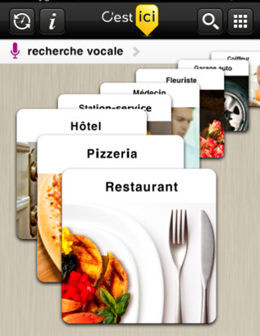
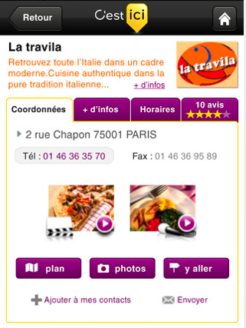
Etat de l’art
Pages Jaunes
[IF11] EDI et Commerce électronique (Jean-Pierre CAHIER) / Présentation FlashmUTT (13 Juin 2013)

Slide 12
Modèle d’acteurs
Organisations
Organisations utilisatrices de la plateforme (commerces)
Organisations achetant des statistiques réalisées par la plateforme
Développeurs de la plateforme
Clients finaux
[IF11] EDI et Commerce électronique (Jean-Pierre CAHIER) / Présentation FlashmUTT (13 Juin 2013)

Slide 13
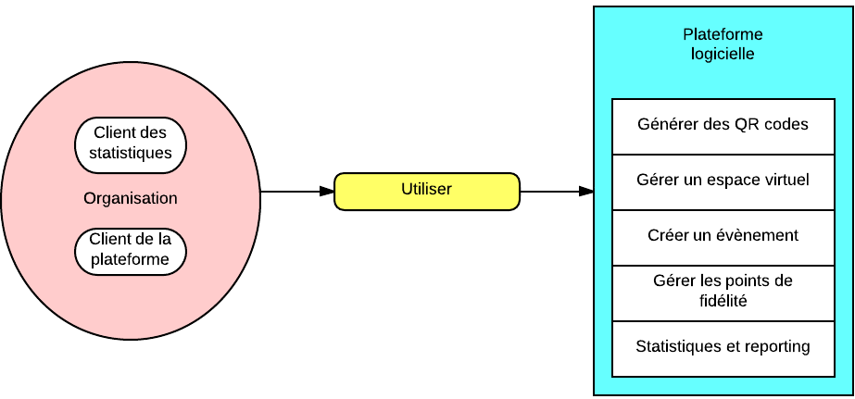
Modèle d’acteurs
Organisations
[IF11] EDI et Commerce électronique (Jean-Pierre CAHIER) / Présentation FlashmUTT (13 Juin 2013)

Slide 14
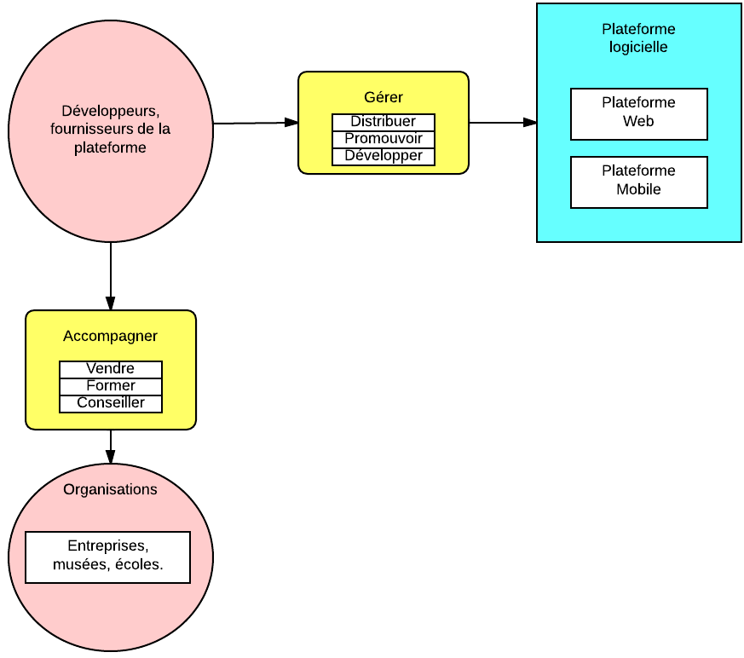
Modèle d’acteurs
Développeurs de la plateforme
[IF11] EDI et Commerce électronique (Jean-Pierre CAHIER) / Présentation FlashmUTT (13 Juin 2013)

Slide 15
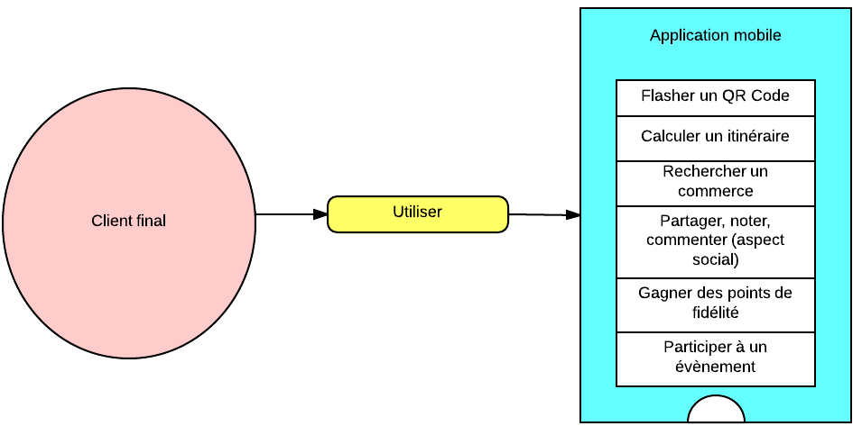
Modèle d’acteurs
Clients finaux
[IF11] EDI et Commerce électronique (Jean-Pierre CAHIER) / Présentation FlashmUTT (13 Juin 2013)

Slide 16
Fonctionnalités
Rechercher un commerce
Calculer un itinéraire
Flasher un QR code
Noter un commerce
(et gagner des points de fidélité)
Participer à un évènement
[IF11] EDI et Commerce électronique (Jean-Pierre CAHIER) / Présentation FlashmUTT (13 Juin 2013)

Slide 17
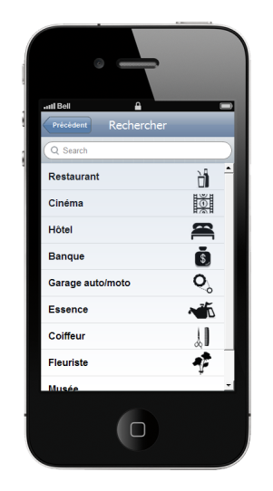
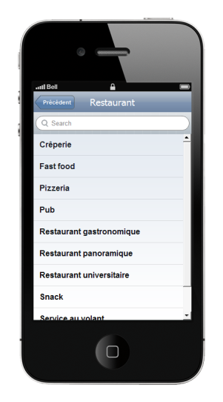
Fonctionnalités
Rechercher un commerce (1/2)
[IF11] EDI et Commerce électronique (Jean-Pierre CAHIER) / Présentation FlashmUTT (13 Juin 2013)

Slide 18
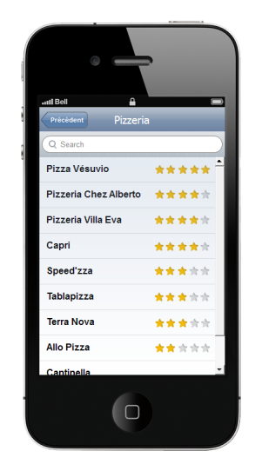
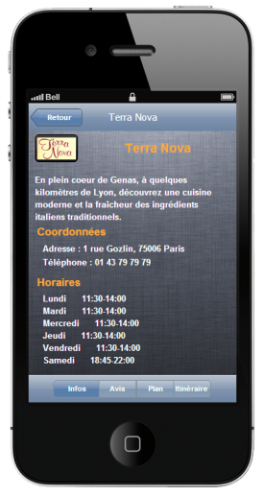
Fonctionnalités
Rechercher un commerce (2/2)
[IF11] EDI et Commerce électronique (Jean-Pierre CAHIER) / Présentation FlashmUTT (13 Juin 2013)

Slide 19
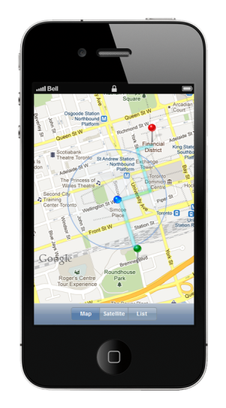
Fonctionnalités
Calculer un itinéraire
[IF11] EDI et Commerce électronique (Jean-Pierre CAHIER) / Présentation FlashmUTT (13 Juin 2013)

Slide 20
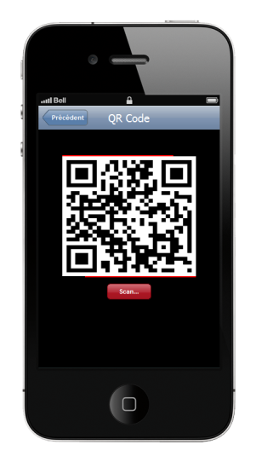
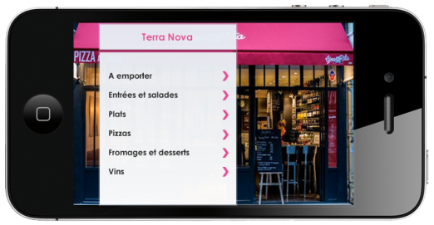
Fonctionnalités
Flasher un QR code
[IF11] EDI et Commerce électronique (Jean-Pierre CAHIER) / Présentation FlashmUTT (13 Juin 2013)

Slide 21

Fonctionnalités
Noter un commerce (et gagner des points de fidélité)
[IF11] EDI et Commerce électronique (Jean-Pierre CAHIER) / Présentation FlashmUTT (13 Juin 2013)

Slide 22
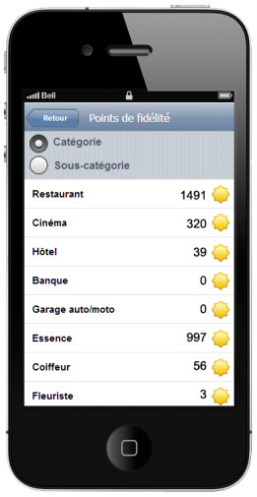
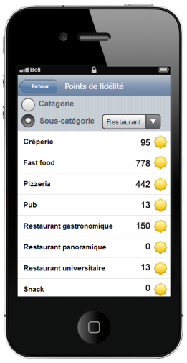
Fonctionnalités
Noter un commerce (et gagner des points de fidélité)
[IF11] EDI et Commerce électronique (Jean-Pierre CAHIER) / Présentation FlashmUTT (13 Juin 2013)

Slide 23
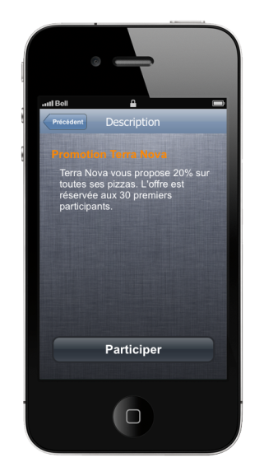
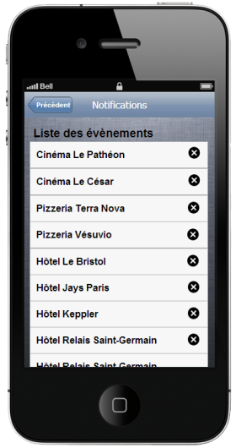
Fonctionnalités
Participer à un évènement
[IF11] EDI et Commerce électronique (Jean-Pierre CAHIER) / Présentation FlashmUTT (13 Juin 2013)

Slide 24
Scénarios d’utilisation
Rechercher un commerce
Récupérer des informations
Gagner des points de fidélité
Participer à un évènement
[IF11] EDI et Commerce électronique (Jean-Pierre CAHIER) / Présentation FlashmUTT (13 Juin 2013)

Slide 25

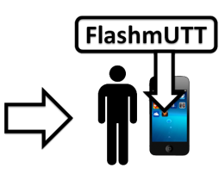
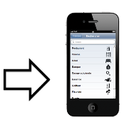
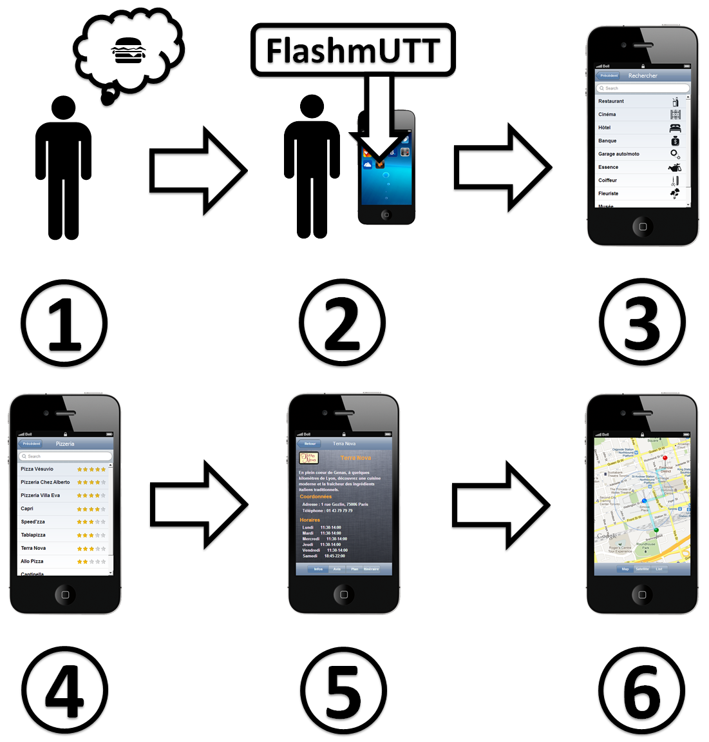
Scénarios d’utilisation
Rechercher un commerce
[IF11] EDI et Commerce électronique (Jean-Pierre CAHIER) / Présentation FlashmUTT (13 Juin 2013)

Slide 26
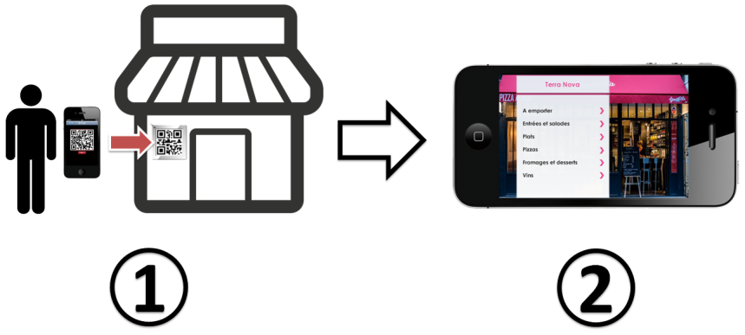
Scénarios d’utilisation
Récupérer des informations
[IF11] EDI et Commerce électronique (Jean-Pierre CAHIER) / Présentation FlashmUTT (13 Juin 2013)

Slide 27
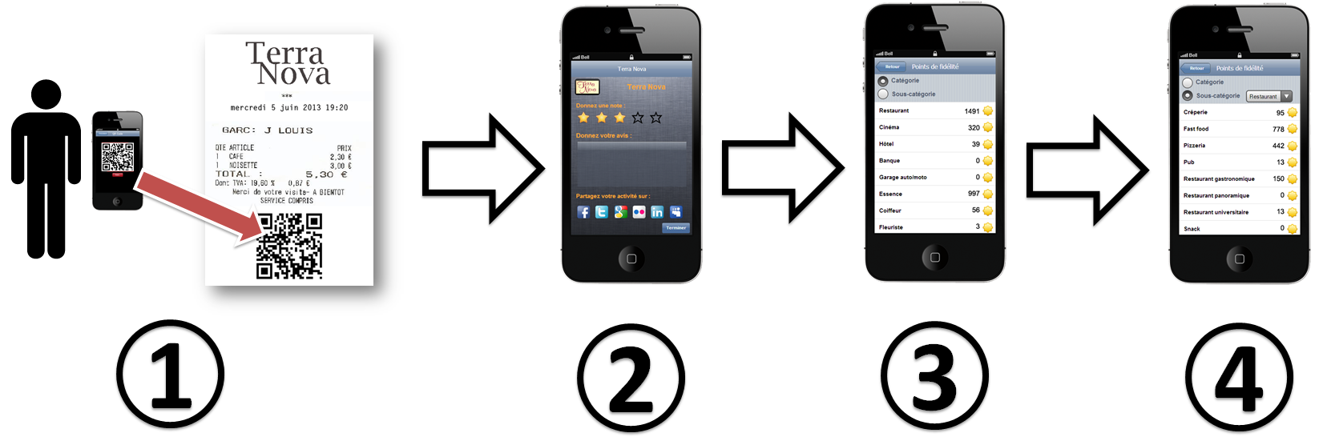
Scénarios d’utilisation
Gagner des points de fidélité
[IF11] EDI et Commerce électronique (Jean-Pierre CAHIER) / Présentation FlashmUTT (13 Juin 2013)

Slide 28
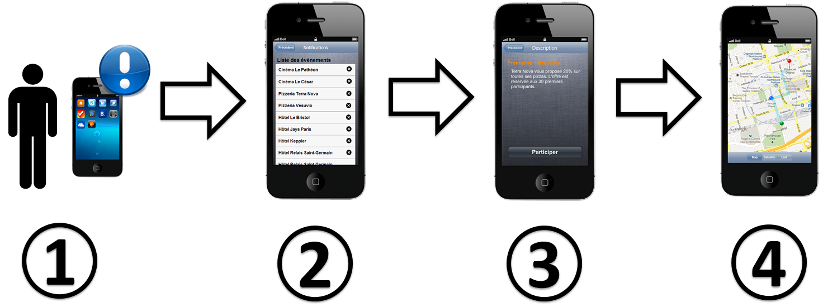
Scénarios d’utilisation
Participer à un évènement
[IF11] EDI et Commerce électronique (Jean-Pierre CAHIER) / Présentation FlashmUTT (13 Juin 2013)

Slide 29

Architecture technique
QR codes
Sur la vitrine d’un commerce
Commerces ont un espace virtuel
Créent des pages web dans cet espace
QR code : lien vers la page web principale
[IF11] EDI et Commerce électronique (Jean-Pierre CAHIER) / Présentation FlashmUTT (13 Juin 2013)

Slide 30
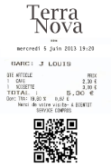
Architecture technique
QR codes
Sur un ticket de caisse
SI du commerce (ERP)
1
Serveurs FlashmUTT
Informations sur la vente
Module
Service web
4
2
Reconstitution de l’image du QR code
3
Génération de l’URI
et du QR code
Données binaires
de l’image du QR code
5
Impression (sur ticket de caisse)
[IF11] EDI et Commerce électronique (Jean-Pierre CAHIER) / Présentation FlashmUTT (13 Juin 2013)

Slide 31
Architecture technique
QR codes
Génération de l’URI
Et du QR code
Serveurs FlashmUTT
Service web
2
Création d’un objet JSON à partir
des infos de la vente (noms articles, prix)
Cryptage de la chaine de caractères (mettre sous forme correcte pour URI)
Création de l’URI :
Page web de notre script
+ Chaîne de caractères en paramètre
Génération QR code grâce à une librairie (avec URI en paramètre)
Génération de l’URI
et du QR code
[IF11] EDI et Commerce électronique (Jean-Pierre CAHIER) / Présentation FlashmUTT (13 Juin 2013)

Slide 32
Architecture technique
QR codes
Sur un ticket de caisse
Quand le client flashe le QR code : décryptage des paramètres
Gain de points selon :
Le montant des achats
Si le client note le commerce
Si le client donne son avis
Si le client partage son activité sur des réseaux sociaux
[IF11] EDI et Commerce électronique (Jean-Pierre CAHIER) / Présentation FlashmUTT (13 Juin 2013)

Slide 33


Architecture technique
Géolocalisation (Services de cartographie)
Google Maps
Open Street Map
[IF11] EDI et Commerce électronique (Jean-Pierre CAHIER) / Présentation FlashmUTT (13 Juin 2013)

Slide 34
Architecture technique
Agorae (Outils Hypertopic)
Un outil alternatif au SGBDR classique
Permet de cataloguer des items de façon structurée
Base de données orientée documents
[IF11] EDI et Commerce électronique (Jean-Pierre CAHIER) / Présentation FlashmUTT (13 Juin 2013)

Slide 35
Architecture technique
CRM (Customer Relation Management)
Quelle architecture technique chez le client (commerce) ?
La solution du module dans un ERP
Autres solutions ?
[IF11] EDI et Commerce électronique (Jean-Pierre CAHIER) / Présentation FlashmUTT (13 Juin 2013)

Slide 36

Architecture technique
Web sémantique
Traiter les objets de façon collaborative
Permet une manipulation pertinente entre les différents modules de notre application
[IF11] EDI et Commerce électronique (Jean-Pierre CAHIER) / Présentation FlashmUTT (13 Juin 2013)

Slide 37
Business model
Comprendre l’environnement économique
Avoir des revenus
Fidéliser les acteurs
Viabilité
[IF11] EDI et Commerce électronique (Jean-Pierre CAHIER) / Présentation FlashmUTT (13 Juin 2013)

Slide 38
Business model
Environnement économique
Zone économique
Echelle d’une ville
Relation réelle entre les acteurs
Utilisateur attaché à une zone
[IF11] EDI et Commerce électronique (Jean-Pierre CAHIER) / Présentation FlashmUTT (13 Juin 2013)

Slide 39
Business model
Revenus (1/2)
Application gratuite
Version payante sans publicité ?
Services vendus aux commerces
[IF11] EDI et Commerce électronique (Jean-Pierre CAHIER) / Présentation FlashmUTT (13 Juin 2013)

Slide 40
Business model
Revenus (2/2)
Services liés à l’application
Maintenance
Visibilité client
Installation
Services de conseil
Vue globale d’une « zone »
Informations sur les utilisateurs
Conseils économiques
[IF11] EDI et Commerce électronique (Jean-Pierre CAHIER) / Présentation FlashmUTT (13 Juin 2013)

Slide 41
Business model
Fidélisation
Intermédiaire utilisateurs
Services proposés sur long terme
Services au forfait
Souplesses dans les contrats
[IF11] EDI et Commerce électronique (Jean-Pierre CAHIER) / Présentation FlashmUTT (13 Juin 2013)

Slide 42
Conclusion
Application innovante
(technologies, principe, …)
Interaction entre de nombreux acteurs
Concepts de commerce électronique
Viabilité réelle ?
[IF11] EDI et Commerce électronique (Jean-Pierre CAHIER) / Présentation FlashmUTT (13 Juin 2013)

Slide 43
FlashmUTT
HALOUI Amine
ISAAC Nicolas
JALOUZET Jérémie
OUADGHIRI Mohammed
SABOURIN Jean
[IF11] EDI et Commerce électronique (Jean-Pierre CAHIER) / Présentation FlashmUTT (13 Juin 2013)

